Slide 1
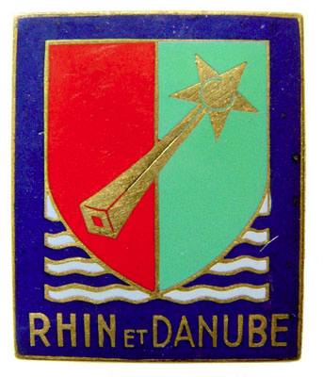
Résumé de l’itinéraire de Joseph KARSENTY durant la seconde guerre mondiale
Le 8 novembre 1942, les forces anglo-américaines débarquent en Afrique du Nord pour équiper les forces françaises ralliées à l’appel du général DE GAULLE et les forces locales de nos possessions. Le but est d’ouvrir le plus rapidement possible un second front pour affaiblir l’ennemi. Opération Anvil (enclume) rapidement rebaptisée Dragoon (contraint), car Churchill souhaitait ouvrir ce front dans les Balkans, pour occuper le terrain avant l’Armée Rouge mais le général de GAULLE est resté inflexible.
Je suis né à Tlemcen en Algérie le 15 février 1923 dans le département d’Oran dans une famille juive donc de nationalité française depuis le « Décret CRÉMIEUX » (24 octobre 1870). L’Algérie reste sous les ordres de la métropole, donc à compter de juin 1940 du gouvernement de Vichy.
Le décret Crémieux est abrogé le 7 novembre 1940, les juifs d’Algérie redeviennent des indigènes !
Le 8 novembre 1942, Alger voit débarquer les forces alliées anglo-américaines dans le cadre de l’opération « Torch ». Le succès du débarquement est lié à une opération de résistance de grande ampleur. 400 combattants, dont de nombreux membres de la communauté juive d’Alger, occupent les principaux points stratégiques de la ville la nuit précédant ce débarquement, emmenés par Emmanuel d’Astier de la Vigerie et José Aboulker. Ce « putsch » permit d’éviter toute résistance du 19ième corps d’armée vichyste, stationné dans la ville sous le commandement du général JUIN.
Ne pouvant poursuivre mes études en raison du numérus clausus imposé par le gouvernement de Vichy, je suis enrôlé, j’ai alors 19 ans et je suis incorporé dans la deuxième Division d’Infanterie Marocaine (2^{ième} D.I.M.) commandée par le général André DODY, crée le premier mai 1943 (ancienne dénomination : Division de Marche de Meknès) et dont la devise est : « On ne passe pas », plus précisément dans le trente-deuxième GAFTA, (forces terrestres antiaériennes).
Nous embarquons à Bizerte en novembre 1943 pour débarquer en Italie au sud de Naples. Notre division (16 840 hommes dont environ 60% de maghrébins et 40% d’européens avec quelques éléments asiatiques) fait partie du Corps Expéditionnaire Français (C.E.F. environ 112 000 hommes) commandé par le général Alphonse JUIN.
Notre division sera la première à débarquer en Italie. Nous assisterons à une éruption du Vésuve en mars 1944 et nous portons secours pour évacuer des habitants de Naples.

Slide 2
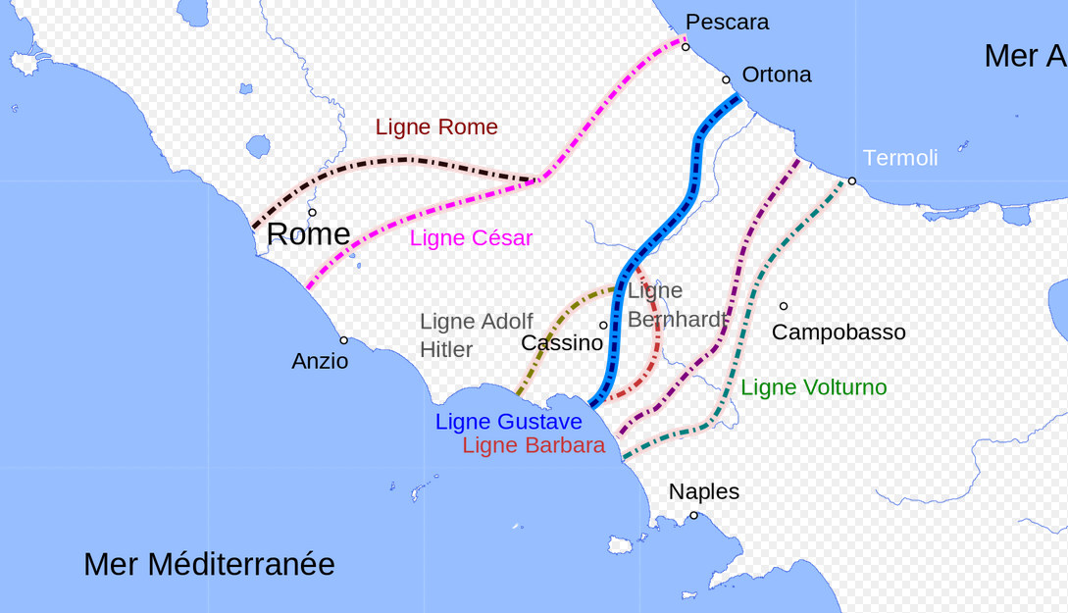
Les allemands ont construit plusieurs lignes de défenses sur 150 km au niveau le plus resserré de la péninsule, la plus redoutable étant la ligne « Gustav » que les américains n’arrivent pas à franchir.
De novembre 43 à août 44, les troupes française aux côtés des alliés doivent faire leurs preuves et se surpassent glorieusement. Il faudra briser les considérables défenses ennemies disséminées et étagées sur toutes les hauteurs environnantes et baptisées « Ligne Gustav » pour déloger les allemands et atteindre Monte Cassino. Une ligne identique est située au-delà des Apennins sur la route de Rome, la « Ligne Hitler ». Ces deux principales lignes de défenses sont doublées, voire triplées en certains endroits.
Les attaques directes contre « Cassino » sont des échecs et les alliés attendent les beaux jours pour reprendre l’offensive.
Au printemps 44, les alliés opèrent un repositionnement de leurs unités en vue de leur nouvelle offensive, la VIII armée britannique et le CEF sont ainsi redéployés en secret. L’offensive qui se prépare s’appuie sur les plans audacieux du général JUIN qui a réussi à imposer ses vues à l’état-major anglo-américain.
JUIN veut éviter toute attaque frontale contre le Monte Cassino dont les défenses ont été encore renforcées et d’où les troupes allemandes d’élite paraissent impossible à déloger.
C’est au contraire par la montagne, là ou l’ennemi ne s’y attends pas, qu’il faut porter l’effort principal : à travers les monts Aurunci, à 25 km au Sud-Ouest de Cassino, considérés par les allemands comme « impénétrables aux armées ».
La bataille du Garigliano, aussi connue comme la percée des Monts Aurunci ou quatrième bataille de Monte Cassino. Cette bataille permit aux troupes du CEF de déborder puis d’enfoncer la ligne « Gustav » sur le fleuve Garigliano.

Slide 3
L’opération de rupture de la ligne Gustav est initialement confiée à la 2^{ième} DIM, « le bélier du CEF » selon l’expression du général JUIN, qui doit s’emparer pour cette mission des monts Faito et Majo. L’offensive générale des alliés (opération diadème) se déclenche le soir du 11 mai 44 à 23h sur l’ensemble du front italien.
Une intense préparation d’artillerie de 2 000 canons précède l’attaque mais dans le secteur de la 2^{ième} DIM ce bombardement n’arrose que les crêtes sans détruire le dispositif de défense allemand (blockhaus, mines, barbelés) qui sillonne les pentes que doivent gravir les tirailleurs marocains avant de pouvoir s’emparer des sommets.
Dans les autres secteurs d’attaque du CEF, comme la 4^{ième} division marocaine de montagne (4^{ième} DMM) aucune préparation d’artillerie n’a lieu. Cet assaut va s’avérer redoutable, les régiments de la 2^{ième} DIM se lancent ainsi dans une attaque de nuit aux combats souvent confus et très meurtriers mais la ligne Gustav tient toujours.
JUIN décide la reprise de l’offensive pour la nuit suivante après une préparation d’artillerie plus importante et mieux ciblée.
Très tôt dans la matinée du 13, c’est la ruée des tirailleurs marocains sur les positions allemandes, qui finissent par céder, ravagées par le « rouleau de feu » des canons français. La prise du mont Majo par les troupes marocaines de la 2^{ième} DIM est saluée par un drapeau français de 30 m² hissé à son sommet (940 m) et visible à des kilomètres à la ronde, par les troupes du CEF, par les alliés, comme par les allemands.
L’exploitation est maintenant possible vers les monts Aurunci puis, plus à l’Ouest les monts Lépins. Ce sont la 4^{ième} DMM et les trois groupes de Tabors marocains (GTM) du général Augustin GUILLAUME, formant le corps de montagne du CEF, qui s’en chargent dès le 14 mai à « un train d’enfer ». « Les français avancent si rapidement, que les communiqués ne peuvent suivre leur rythme » rapporte un journaliste américain.
A la suite de cet assaut des goumiers marocains dans les monts Aurunci, les britanniques prirent l’habitude de qualifier toute attaque audacieuse de « goumisation ».
Notre unité poursuit l’ennemi en direction de la capitale italienne et défile dans les rues de Rome le 15 juin 1944, elle exploitera ses succès vers Sienne puis Florence.
Nous remontons ensuite sur les navires pour participer au débarquement de Provence, notre unité étant incorporée dans l’Armée B. Ce débarquement du 15 août ouvre une brèche pratiquement instantanément alors qu’il aura fallu cinq jours en Normandie pour que les alliés se rendent maîtres des plages.
Le débarquement de notre unité se fera quelques jours plus tard au Nord de Marseille, à l’Estaque. A partir du 18 septembre 1944, le chef de corps est le général Marcel CARPENTIER.
Les troupes américaines prennent la route Napoléon pour libérer Grenoble.
C’est le général de LATTRE de TASSIGNY qui, devant un ennemi sidéré, décide de se lancer vers le Nord en remontant la vallée du Rhône sans même attendre que toutes les résistances de la côte soient tombées, (Toulon, Marseille).
Le 25 août une division blindée est au Nord d’Avignon, le 31 les troupes passent sur la rive Ouest du Rhône en direction de Saint-Étienne. Le premier septembre, libération de Anse, de Villefranche et de Lyon le 03.

Slide 4
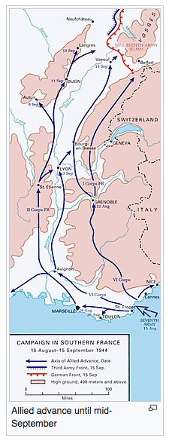
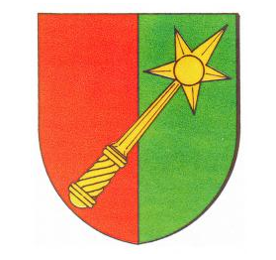
Après la libération de Lyon, une partie des troupes se dirige vers Bourg en Bresse puis Lons le Saunier et Besançon, une autre reste sur la rive Ouest du Rhône en direction de Chalon, Autun, Dijon puis Langres.
La Bataille de Bourgogne : entre les deux groupes d’armées l’une venue de Normandie et l’autre de Provence, un dernier passage subsiste qu’il faut impérativement fermer pour couper la route aux troupes allemandes qui refluent.
Cette jonction entre la 2^{ième} Division Blindée du général Philippe LECLERC de HAUTECLOQUE et la première Division Française Libre du général Jean de LATTRE de TASSIGNY se fera vers Nods sur Seine et Montbard.
Partie de Lyon, la première division blindée du général Jean TOUZET du VIGIER se sépare en plusieurs unités autonomes, c’est le CC1 (Command Combat 1) du général Aimé SUDRE qui progresse sur un axe Villefranche/Chalon. L’ennemi s’accroche d’abord à Chalon sur Saône qui doit faire face à de violents combats et bombardements mais la ville sera libérée en fin d’après midi le 05 septembre 1944.
En septembre 44, l’Armée B devient officiellement la Première Armée Française par décret, elle sera renforcée par les FFI (Forces Françaises de l’Intérieur) ce qui permettra de remplacer les contingents d’Afrique Noire, ayant beaucoup souffert, lors d’une « opération de blanchiment » aussi appelé « amalgame ».
A l’automne 1944 elle compte environ 250 000 hommes composée pour moitié d’éléments indigènes (maghrébins et africains) et pour moitié d’européens d’Afrique du Nord ainsi que des « français libres » ayant répondu à l’appel du général de GAULLE auxquels viendront s’ajouter progressivement 114 000 FFI.
Notre division est placée en octobre 1944 par le général Marcel CARPENTIER face à la trouée de Belfort, elle perce les lignes allemandes et s’empare de Montbéliard et d’Héricourt puis entre dans Belfort le 25 novembre.
Continuant sa progression vers l’Alsace, elle atteint la vallée de la Doller le 29 puis celle de la Thur le 07 décembre, elle attaque ensuite dans la forêt de Nonnenbrück le 20 janvier 1945 puis sous les ordres de général François de LINARES traverse le Rhin le 31 mars, entre dans Karlsruhe le 03 avril, dans Pforzheim le 08, atteint le Neckar puis le Danube et pénètre en Autriche.
La première armée française, après ses exploits, sera surnommée Rhin et Danube et prendra pour emblème le blason de Colmar.
Au cours de ses campagnes, la 2^{ième} DIM a été citée deux fois à l’ordre de l’armée. L’un de ses jours de gloire a été son défilé dans la cité alsacienne de Ribeauvillé délivrée des allemands.

Slide 5
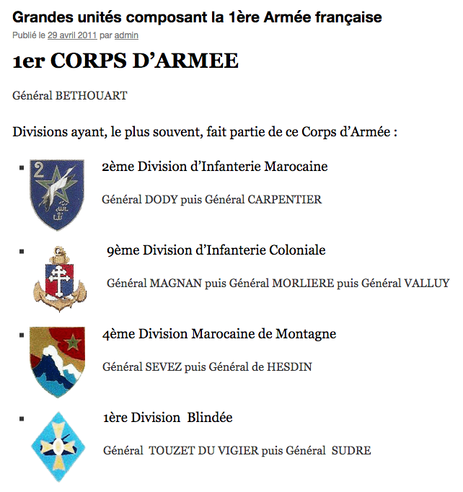
Selon un article de Wikipédia sur la 2^{ième} DIM, cette division aurait été engagée sur le front des Alpes pour libérer Briançon et Modane puis placée devant la trouée de Belfort par le général CARPENTIER ???
Le rétablissement du décret Crémieux ne sera effectif que le 21 octobre 1943.

Slide 6
